Slide 1
بسم الله الرحمن الرحیم الگوریتم فردی گروه G-A03 استادعزیز :سیدعلی ابراهیمی رضوی ارائه شده توسط :صدیقه دارایی زاده

Slide 2
توضیحات
راه حل مسأله ی کوتاه ترین مسیر از مبدأ واحد است.
در این الگوریتم وزن یال ها ممکن است منفی باشد.
این الگوریتم یک مقدار منطقیBoolean را بر می گرداند.
برای پیدا کردن کوتاه ترین مسیر از روش تعدیل یا آرام سازی استفاده می کند.

Slide 3
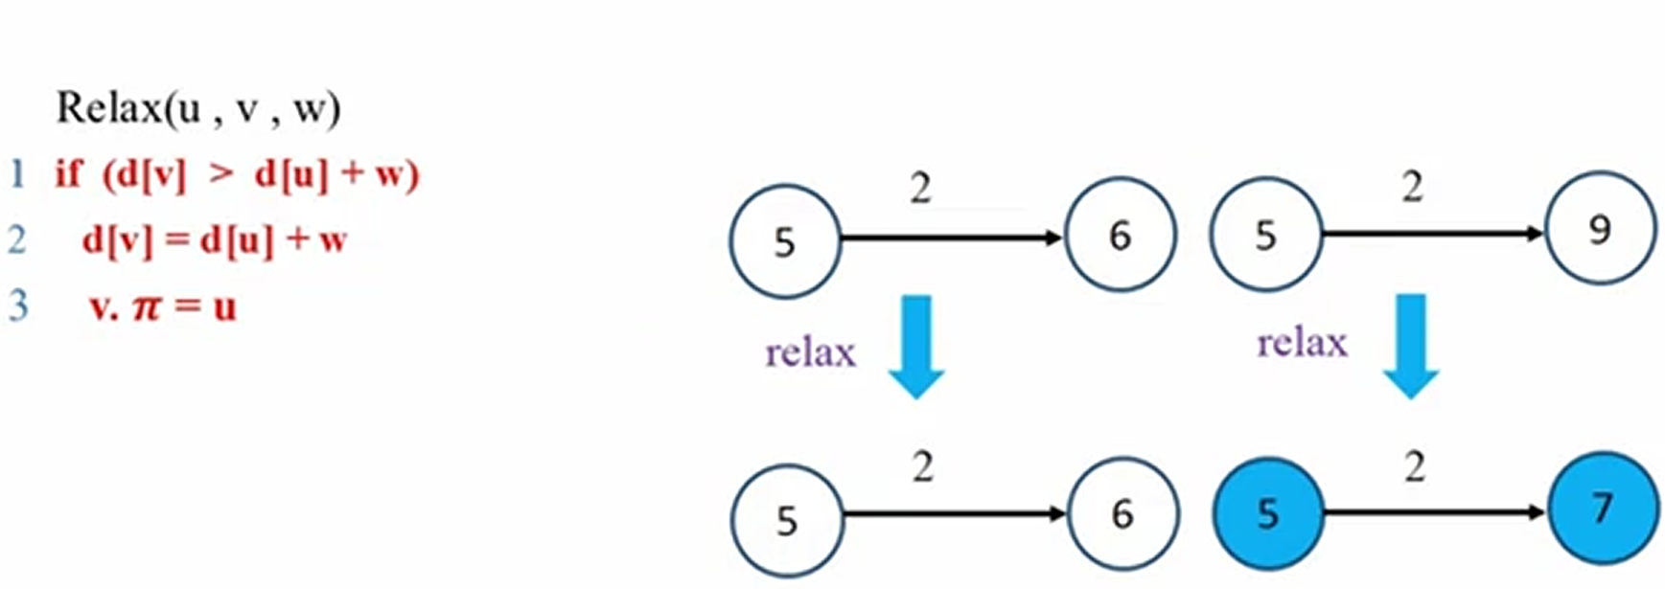
آرام سازی
d[u]
d[v]
u
v
u
v

Slide 4
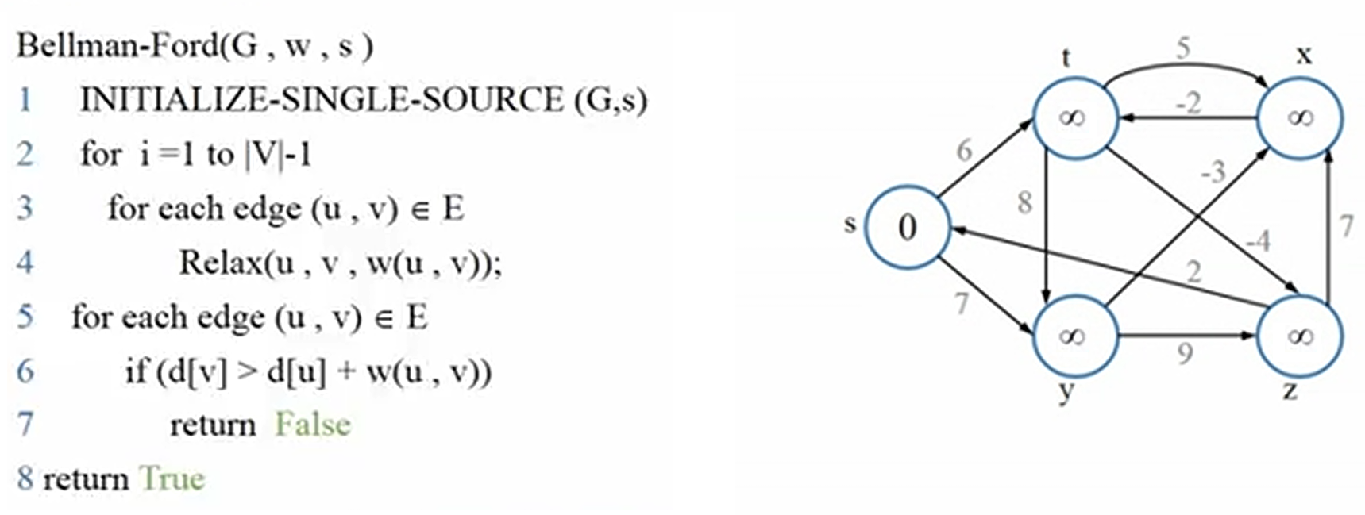
بررسی مراحل الگوریتم قسمت اول

Slide 5
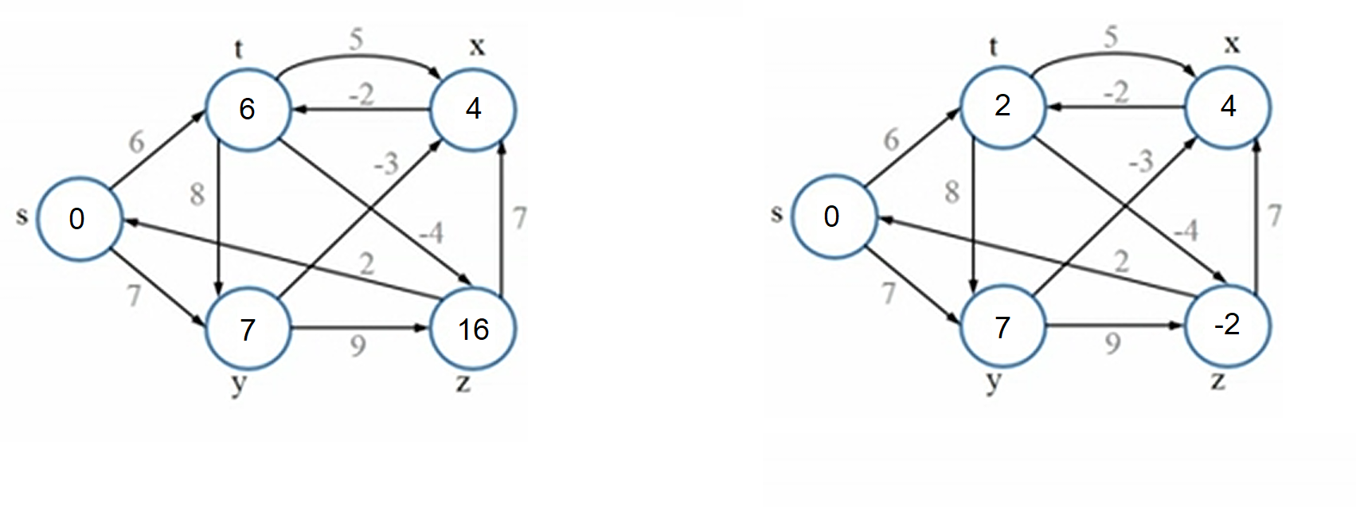
بررسی مراحل الگوریتم قسمت دوم
شکل یک
شکل دو
(s,y)
(s,t)
(y,z)
(y,x)
(x,t)
(t,z)
(t,y)
(t,x)

Slide 6
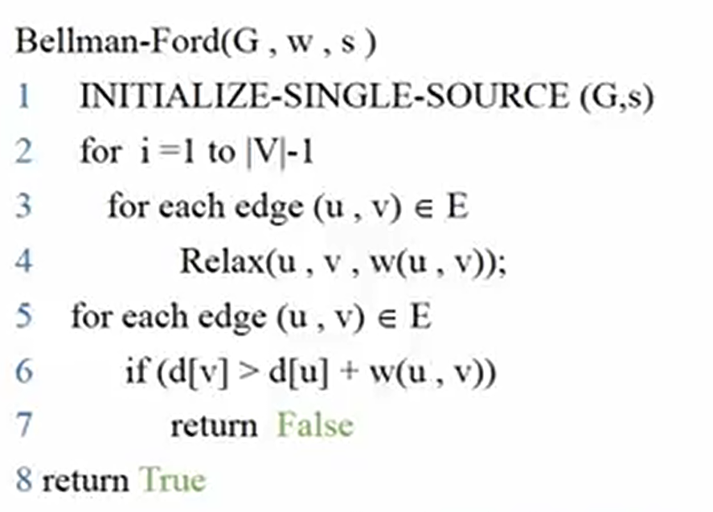
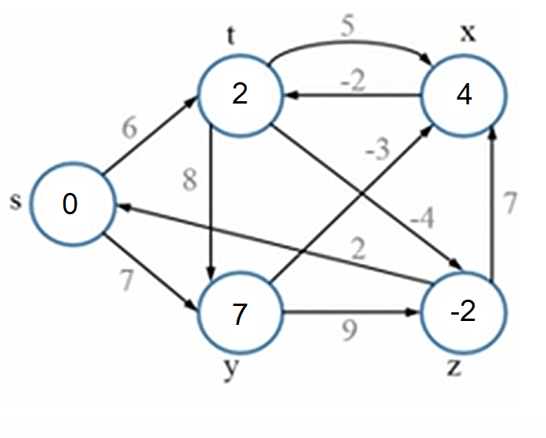
بررسی مراحل الگوریتم قسمت سوم

Slide 7

سپاسگزارازهراهی شما

